Slide 1
Бедному А совсем неудобно в своей квартире: сверху его грозится сжечь Б, справа – отравить ядовитый Д, а живущий слева тихий Е иногда начинает буянить и уж совсем не ясно чего от него ждать – либо отравит, либо подожжёт квартиру (он ведь входит в состав спичек). Но когда Е успокаивается, то начинает светиться бледно-зеленым светом и всех этим радует.
Кто такой А и кто его соседи?

Slide 2
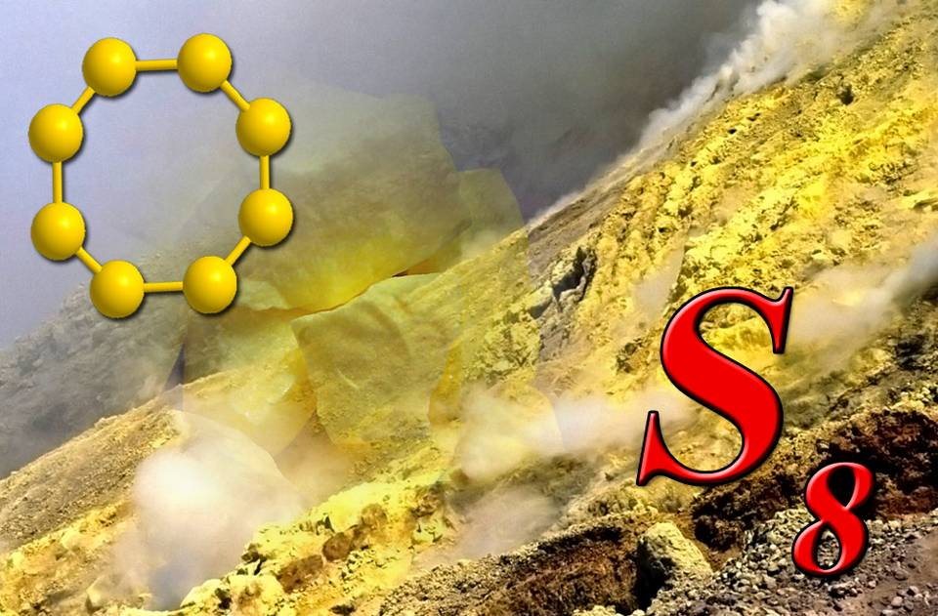

Slide 3
Характеристика химического элемента - S
1. Положение серы в ПСХЭ (порядковый номер, период, группа, подгруппа, A_{r} )
порядковый номер 16, III период, 6 группа главная подгруппа
относительная атомная масса 32.
2. Строение атома
Заряд ядра + 16, 16p 16n 16ē,
+ 16 )₂)₈ )₆
степень окисления -2, 0, +2, +4, +6

Slide 4
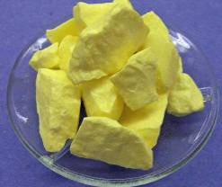
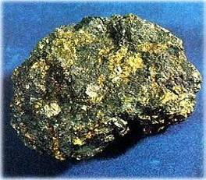
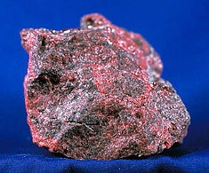
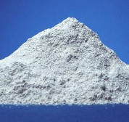
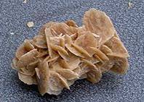
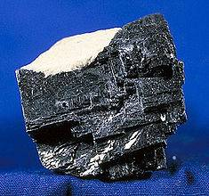
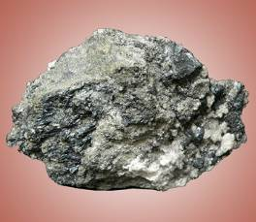
Нахождение серы в природе
Самородная
сера
Сульфидная сера
Сульфатная сера
Халькопирит
Киноварь
HgS
Гипс
CuFeS₂
Галенит
Сфалерит
CaSO₄•2H₂O
PbS
ZnS

Slide 5
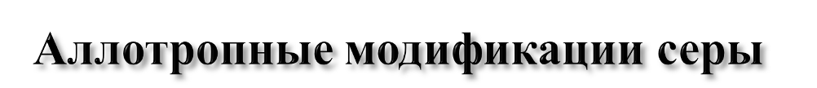
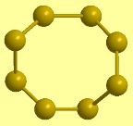
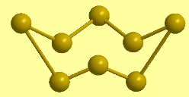
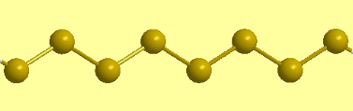
кристаллическая |  | пластическая
ромбическая | моноклинная
Лимонно-желтый кристаллы | Темно-желтые кристаллы | Резиноподобная масса темно-коричневого цвета
t_{плавлен.}=112,8⁰С плотность = 2,06 г/см³ | t_{плавления} =119,3⁰С плотность = 1,957 г/см³ | Образуется при резком охлаждении расплава плотность = 2,046 г/см³

Slide 6
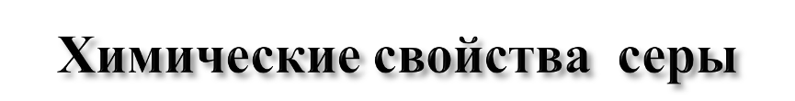
+ простые вещества (металлы, неметаллы)
натрий
железо
водород
кислород
галогены
S
+ сложные вещества
H₂SO₄, HNO₃ концентрированные
раствор щелочи - NaOH
соли – KClO₃

Slide 7
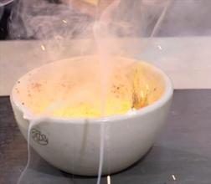
Химические свойства серы
Взаимодействие с металлами
S
⁰
+
2
Na
⁰
=
Na₂ S
⁺¹
⁻²
S
⁰
+ 2ē
=
S
⁻²
1
окислитель
Na
⁰
- ē
Na
=
⁺¹
2
восстановитель
S + Hg =
HgS
t
S + Fe =
FeS
S + Au
=

Slide 8
Химические свойства серы
Взаимодействие с неметаллами (при нагревании)
S
⁰
+
Н₂
⁰
=
Н₂ S
⁺¹
⁻²
(сероводород)
S
⁰
+ 2ē
=
S
⁻²
1
окислитель
H₂
⁰
- 2ē
2H
=
⁺¹
1
восстановитель
⁰
⁰
⁺⁴
⁻²
S
+
O₂
=
S
O₂
(сернистый газ)
S
⁰
- 4ē
=
S
⁺⁴
1
восстановитель
O₂
⁰
+ 4ē
=
2
O
⁻²
1
окислитель

Slide 9
Химические свойства серы
Взаимодействие с концентр. азотной кислотой
S
+
HNO₃
→
SO₂
+
NO₂
+
H₂O
Взаимодействие с бертолетовой солью
S + KClO₃ → KCl + SО₂
Взаимодействие с углем и нитратом калия
S + KNO₃ + С → K₂S+ N₂+ СО₂
Задание: составьте схему окислительно-восстановительных реакций, указав окислитель и восстановитель.

Slide 10
S⁰ + 4 HN⁺⁵O₃ = S⁺⁴O₂ + 4 N⁺⁴O₂ + 2 H₂O
S⁰ - 4e = S⁺⁴ 1 восстановитель
N⁺⁵ + 1e = N⁺⁴ 4 окислитель
3 S⁰ + 2 KCl⁺⁵O₃ = 2 KCl⁻¹ + 3 S⁺⁴О₂
S⁰ - 4e = S⁺⁴ 3 восстановитель
Cl⁺⁵ + 6e = Cl⁻¹ 2 окислитель
S⁰ + 2KN⁺⁵O₃ + 3С⁰ = K₂S⁻² + N₂⁰ + 3С⁺⁴О₂
C⁰ - 4e = C⁺⁴ 3 восстановитель
S⁰ + 2e = S⁻²
N⁺⁵ + 1e = N⁺⁴ 4 окислитель

Slide 11
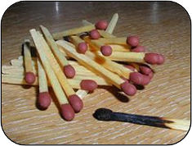

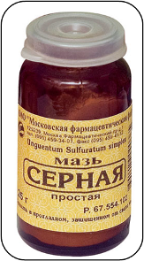
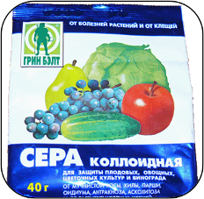
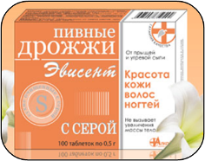
Применение серы
производство серной кислоты
производство спичек
производство резины
S
производство лекарств и косметических препаратов
для борьбы с вредителями растений
производство черного пороха, красителей, бенгальских огней

Slide 12

входит в состав аминокислот (метионин, цистеин)
участие в синтезе коллагена, кератина, входит в состав меланина
участие в синтезе гормона - инсулина
участие в ОВР организма
Синтез белков, витаминов (биотин, тиамин)
Поддержание эластичности, упругости кожи, активация роста волос и ногтей
Нормализация углеводного обмена

Slide 13

Габриелян О.С. Химия. 9 класс. - М.: Дрофа, 2008. С 45-49.
Занимательные задачи по химии / Под ред. Н.Е.Дерябиной. – М.: ИПО «У Никитских ворот», 2010. С 36.
Хомченко И.Г. Общая химия: Учебник. –М.: РИА «Новая волна»: Издатель Умеренков, 2010. С 123-125.
http://ru.wikipedia.org/wiki/Киноварь
http://ru.wikipedia.org/wiki/Галенит
http://ru.wikipedia.org/wiki/Sulphur
http://ru.wikipedia.org/wiki/Гипс
http://ru.wikipedia.org/wiki/Спички
http://www.librarhy.ru/Elements/sulfur.html
http://www.floriculture.ru/rast/yhod/care/sera_kolloidnaya.shtml
http://www.foxsaver.com/public/picture/270145281
http://hnb.com.ua/articles/s-zdorovie-sera_s-344
http://n-t.ru/ri/ps/pb016.htm

